Slide 1
ECAV v čase nástupu komunizmu
Cirkev v období prenasledovania

Slide 2
Nástup komunizmu 1948
Po nástupe komunizmu k moci roku 1948 bol násilne upravený pomer cirkvi a štátu

Slide 3
Obmedzovanie vo vydávaní časopisov
Napríklad časopis Cirkevné listy mohol vychádzať od jesene 1948 len v náklade 3000 kusov pre celú cirkev

Slide 4
Zrušenie spolkov
Zrušený bol:
Zväz evanjelickej mládeže (SEM)
Zlúčené boli:
Jednota evanjelických žien (JEŽ) so Živenou

Slide 5
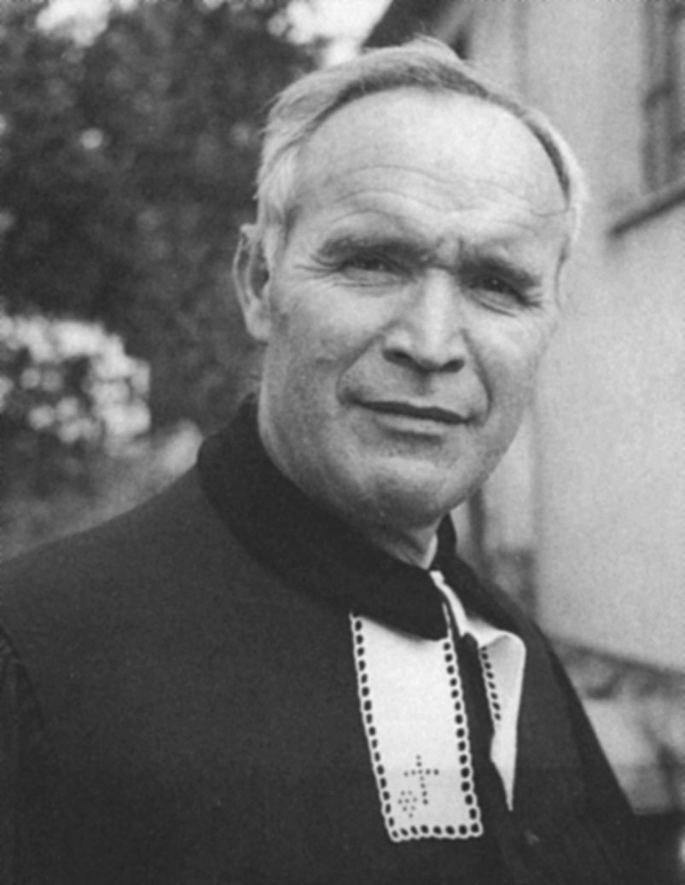
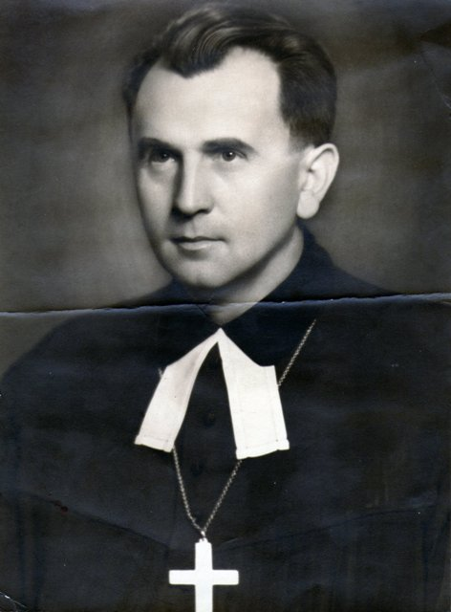
Štát
rozhodoval a udeľoval respektíve odnímal kňazom súhlas k duchovnej činnosti.

Slide 6
Duchovný rozdelený podľa ŠtB
1. spoľahlivý kňazi
2. kňazi s kladným postom k režimu, ale kolísajúci
3. nepolitickí duchovní
4. reakční (režimu nepriateľskí) kňazi

Slide 7
ŠtB
Štátna bezpečnosť – bola politickou, tajnou políciou komunistického režimu, ktorá vznikla v roku 1945 a existovala až do roku 1990

Slide 8
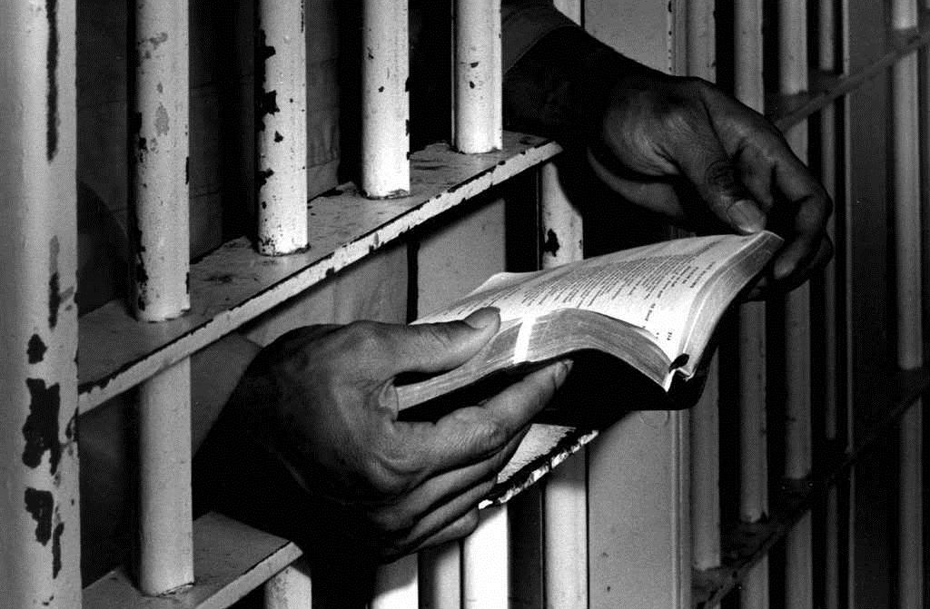
Štát
Kňazov zbavoval štát služby, posielal ich do Pomocných technických táborov (PTP), alebo ich zatvárali do väzení.

Slide 9
Pavol Neckár
Evanjelický farár
Generálny tajomník evanjelickej cirkvi
Bol jednou z prvých obetí komunistického režimu

Slide 10
Vladimír Pavol Čobrda
Evanjelický farár
Biskup Východného dištriktu a zároveň aj generálny biskup
Musel odísť zo svojej funkcie

Slide 11
Fedor Fridrich Ruppeldt
Evanjelický farár
Biskup Západného dištriktu
Musel odísť zo svojej funkcie

Slide 12
Ján Chabada
Stal sa novým generálnym biskupom
Mal podporu štátu

Slide 13
Ján Chabada
Stal sa novým generálnym biskupom
Mal podporu štátu

Slide 14
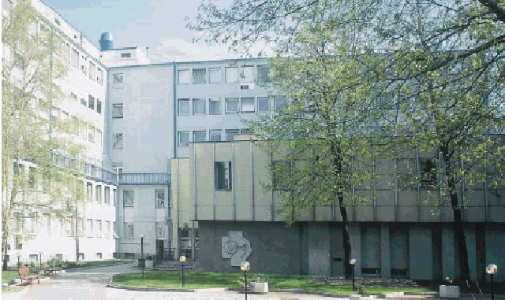
Cirkvi bol odňatý okrem kostolov a fár takmer celý ostatný majetok:
školy
nemocnice

Slide 15
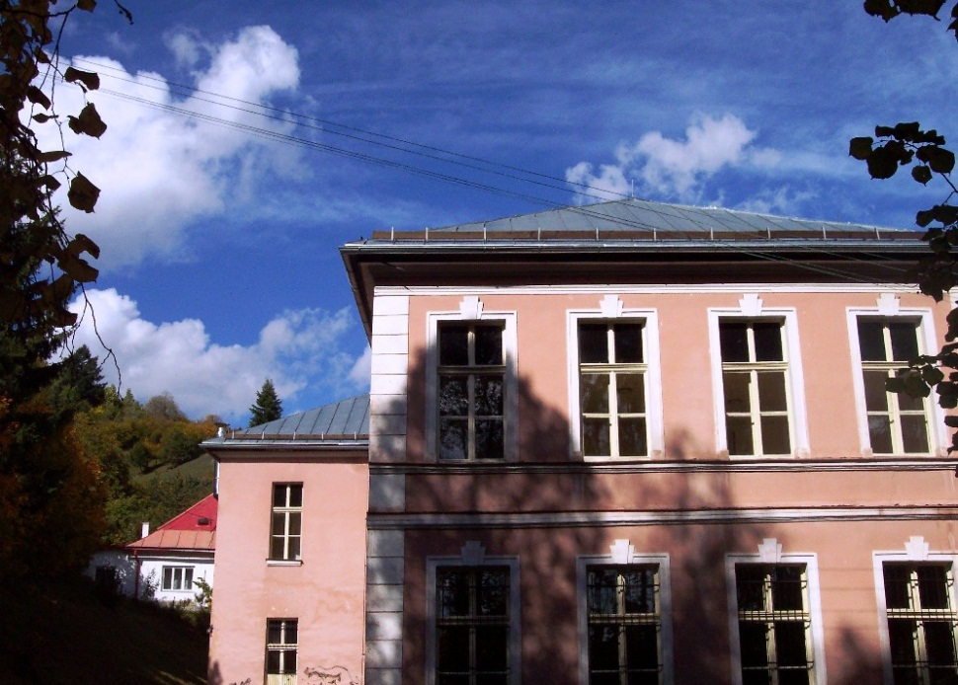
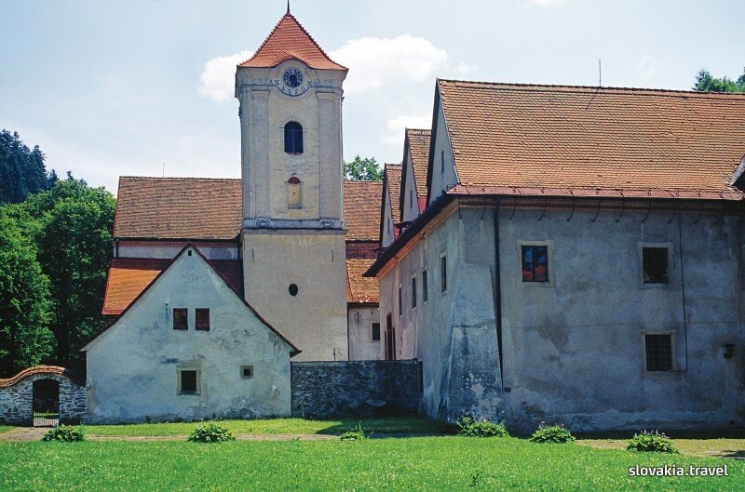
Cirkvi bol odňatý okrem kostolov a fár takmer celý ostatný majetok:
ústavy
kláštory

Slide 16
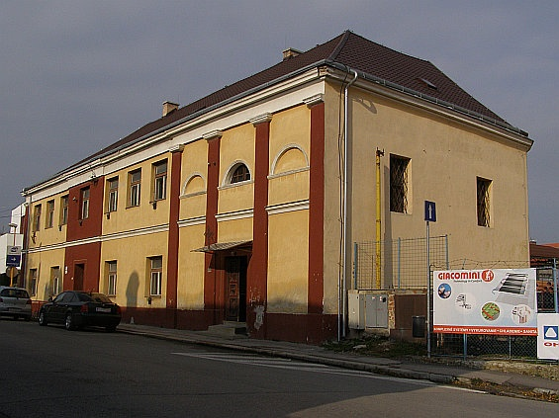
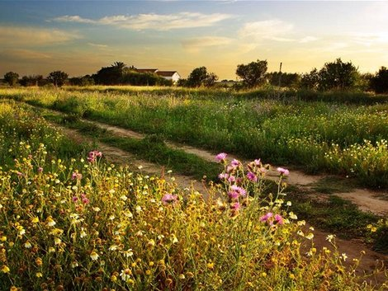
Cirkvi bol odňatý okrem kostolov a fár takmer celý ostatný majetok:
budovy
pozemky

Slide 17
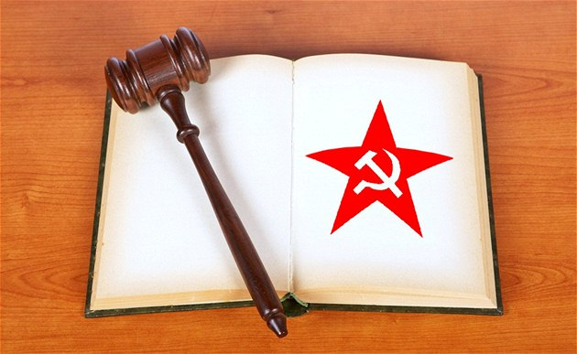
KSČ
Navonok sa síce hovorilo o náboženskej slobode, ale režim zaviedol prísnu ateistickú výchovu.

